Slide 1
RNASLV
- Programm suchen, das eine Sekundärstruktur einer RNA generieren kann -

Slide 2
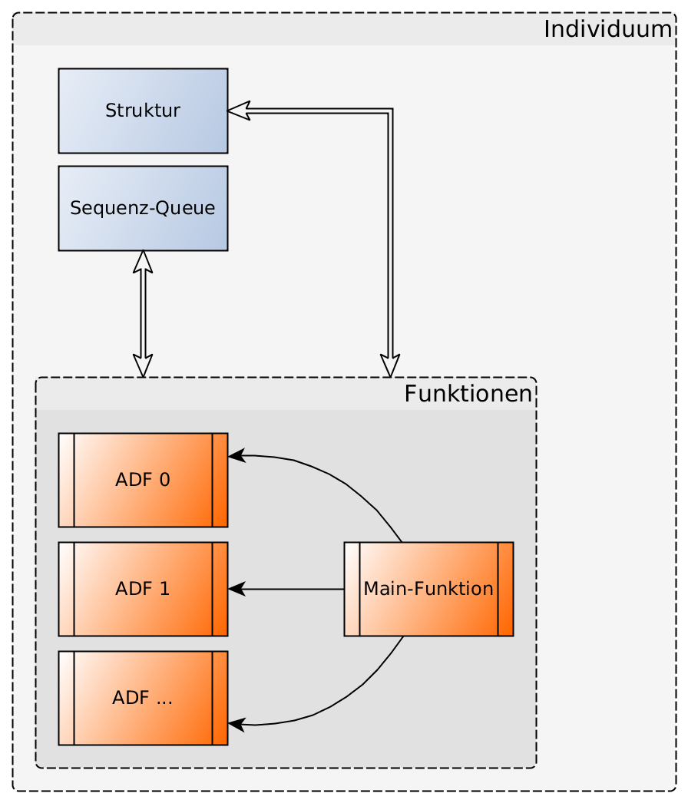
Individuum

Slide 3
Ablauf
Main-Funktion ausführen
Ausgaberegister → Richtung
KEINE Seiteneffekte auf Struktur
→ LEFT = -1, STRAIGHT = 0, RIGHT = 1

Slide 4
Energie
Bindung | Bewertung
- | +2
G-C | -6
A-U | -4
G-U | -2
Konflikt | +4

Slide 5
Fitness

Slide 6
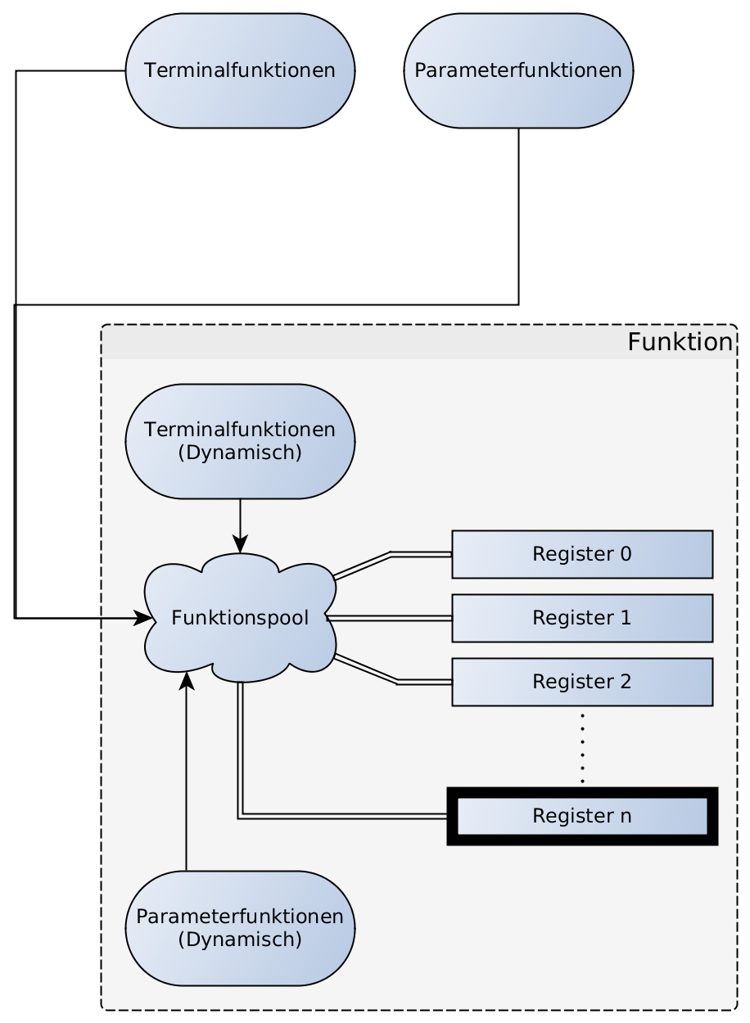
Funktionen

Slide 7
Terminalfunktionen
Geben eine Zahl zurück
Benötigen keinen Parameter
Sind selber als Parameter erlaubt
LEFT, RIGHT, STRAIGHT, STACK, A, C, U, G, ENERGY, ...

Slide 8
Parameterfunktionen
Sind nur als Inhalt eines Registers erlaubt
Haben Parameter
ADF sind dynamisch hinzugefügte Funktionen
R1: MIN <1> <2> <3> <4> <5>
R5: ADF0 <1> <2>
R10: IF_EQUAL NORTH WEST SKIP3 STRAIGHT
R11: RETURN R10

Slide 9
Tests
Es wird nur 1 RNA-Sequenz betrachtet
2000 Generationen
20 Register
Mutationsrate 1/20
1 ADF mit 20 Registern

Slide 10
Einfache GC-Sequenz
GGGGGGGGGGGGGGGGGGGGGGGGCGCGCCCCCCCCCCCCCCC

Slide 11
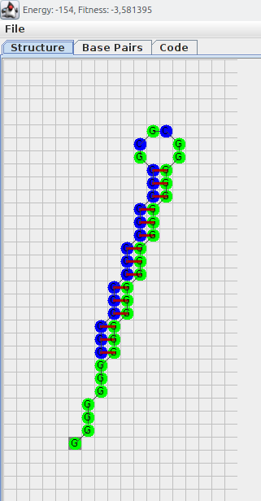
Bestes in 10 Durchläufen

Slide 12
Bestes in 10 Durchläufen
MAIN
-----------------
R0: CALCULATE_ENERGY RRIGHT STRAIGHT
R1: IF_GREATER R11 R8 SKIP6 LEFT
R2: NORTH_WEST
R3: LENGTH
R4: IF_LESS COLLIDE_STRAIGHT SKIP3 SKIP5 SKIP2
R5: R11
R6: ADD STACK SKIP1
R7: IF_LESS R8 R15 RIGHT R3
R8: ADF0 RSTRAIGHT PREV COLLIDE_STRAIGHT R15 A
R9: R8
R10: RETURN RIGHT
R11: R15
R12: MULTIPLY SOUTH_WEST SKIP1
R13: PURINE NEXT
R14: ADF0 A R6 COLLIDE_RIGHT SKIP1 U
R15: MULTIPLY RIGHT R17
R16: RSTRAIGHT
R17: R11
R18: IF_LESS R8 R19 R7 G
R19: IF_GREATER SOUTH SKIP8 R13 RLEFT
ADF0
-----------------
...

Slide 13
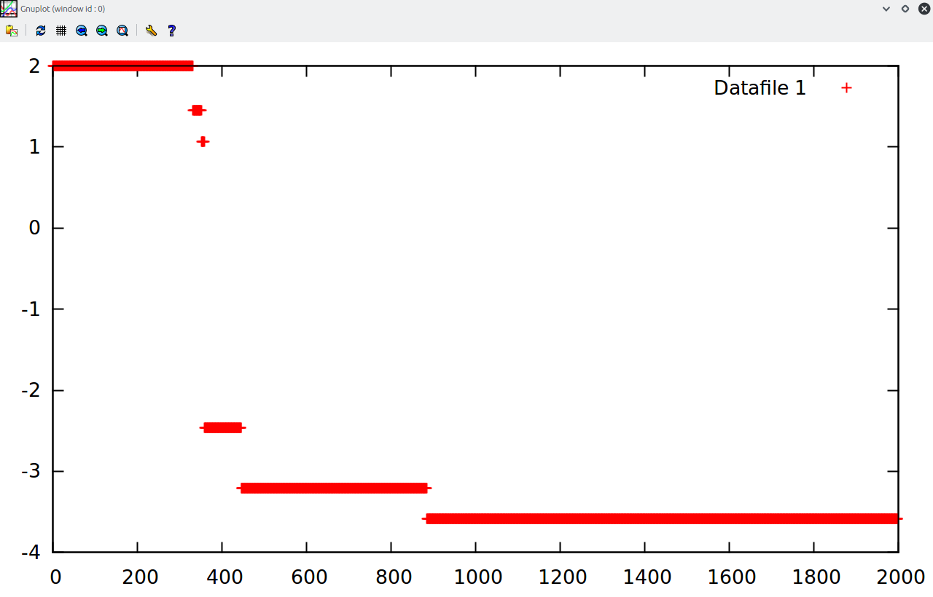
Bestes in 10 Durchläufen

Slide 14
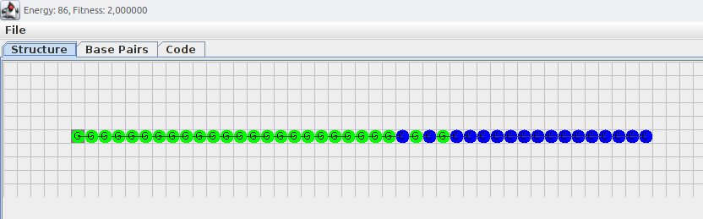
Schlechtestes in 10 Durchläufen

Slide 15
Schlechtestes in 10 Durchläufen
LEFT
IF_GREATER R0 SOUTH R17 R9
IF_LESS SOUTH R13 RIGHT R18
SKIP6
NORTH
SKIP4
EAST
MIN R12 SKIP1 R4 R13 R9
R1
COLLIDE_RIGHT
SKIP3
IF_EQUAL SOUTH_EAST RLEFT R13 SKIP8
IF_GREATER SKIP8 PREV NORTH SKIP7

Slide 16
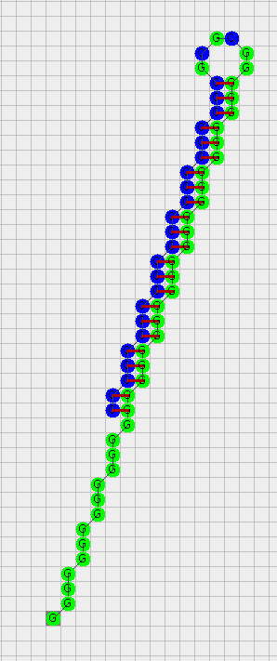
Lernt das Programm?

Slide 17
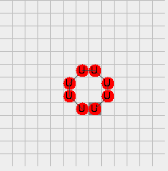
Lernt das Programm?

Slide 18
Hairpin
ACUCGGUUACGAG

Slide 19
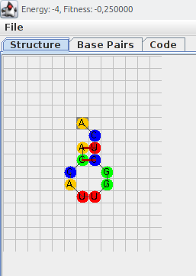
Bestes in 10 Durchläufen

Slide 20
Bestes in 10 Durchläufen
G fehlt!

Slide 21
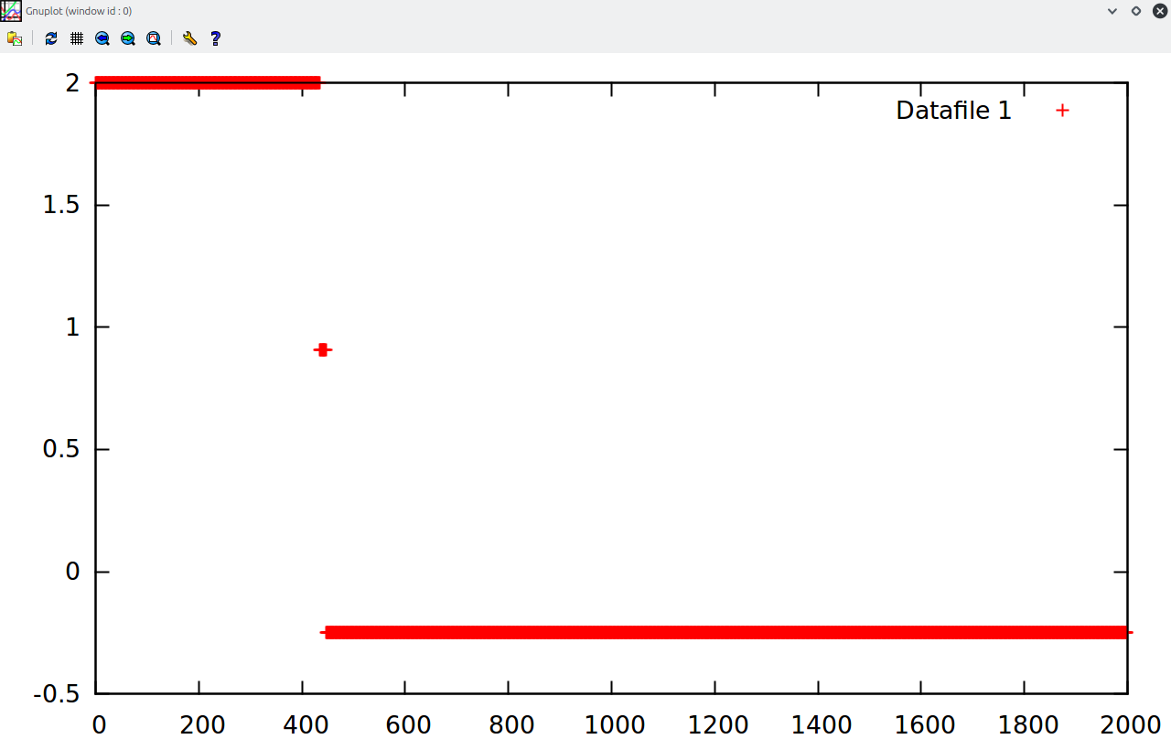
Bestes in 10 Durchläufen

Slide 22
Bestes in 10 Durchläufen
#ADF0 20 5
...
#MAIN 20 0
NUC G
DIVIDE R18 LENGTH
R1
LOOK_FORWARD NORTH
AVG SKIP3 R2 SKIP2 SKIP9 R10
NORTH_WEST
STACK
R9
GETBOND SKIP9 ENERGY_OLD
IF_LESS R10 SKIP4 SKIP4 STACK
R16
MIN R12 SOUTH ENERGY SOUTH_EAST SOUTH_EAST
PREV
AVG R17 SOUTH COLLIDE_LEFT R8 R4
CALCULATE_ENERGY R3 R12
MAX A SOUTH_EAST R3 R14 NORTH_EAST
SKIP4
DIVIDE C NORTH_WEST
LOOK_FORWARD R8
MAX R3 SKIP4 SKIP8 RSTRAIGHT C

Slide 23
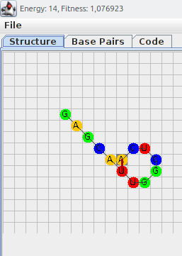
Schlechtestes in 10 Durchläufen

Slide 24
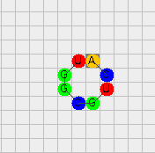
Lernt das Programm?

Slide 25
Schlechtestes in 10 Durchläufen
#ADF0 20 5
...
#MAIN 20 0
U
ADF0 SKIP8 SKIP8 RSTRAIGHT RLEFT ENERGY
AVG SOUTH_EAST R2 SKIP6 R13 SKIP7
MIN ENERGY_OLD COLLIDE_STRAIGHT SKIP9 STACK SKIP9
R11
SKIP9
R1
LEFT
IF_GREATER R0 SOUTH R17 R9
IF_LESS SOUTH R13 RIGHT R18
SKIP6
NORTH
SKIP4
EAST
MIN R12 SKIP1 R4 R13 R9
R1
COLLIDE_RIGHT
SKIP3
IF_EQUAL SOUTH_EAST RLEFT R13 SKIP8
IF_GREATER SKIP8 PREV NORTH SKIP7

Slide 26
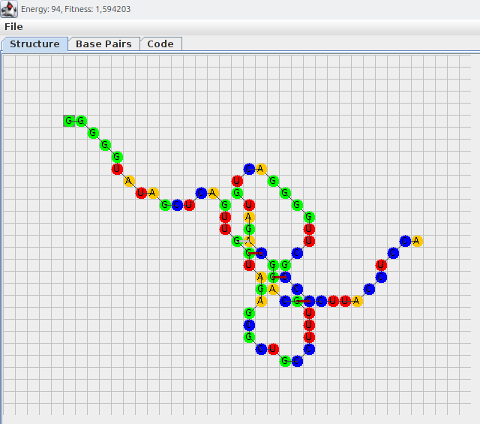
Was ist das?

Slide 27
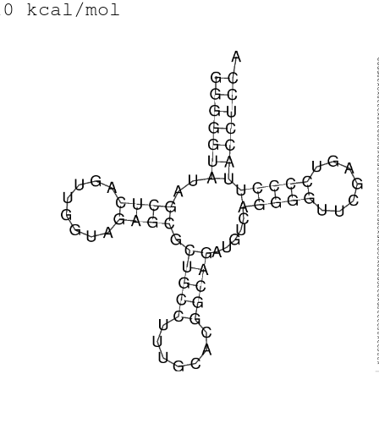
t-RNA!

Slide 28
Funktioniert für einfache RNA – aber nicht gut!

